Slide 1
Урок технологии в 5 классе
Учитель: Чижова А.В.
МБОУ Зиняковская сош
Нижегородская обл.

Slide 2
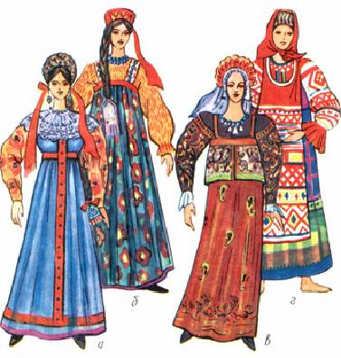
На севере носили сарафаны
Из шелка, крашенины и холста,
Парчи и ткани, шерсти домотканой.
Отделки разной яркой красота
Нарядный вид костюму придавала…
Рубаха была вышита всегда,
Событиям особым отвечала:
Для свадьбы, сенокоса и труда...
Крестьянки юга правилом считали Поверх рубах поневы надевать,
Затем передником поневу украшали… Навершник сверху сразу надевали.
Все надо было поясочком подвязать.
На севере кокошник надевали,
Расшитые узорами венцы,
На юге кики им предпочитали,
А к юбкам пришивали бубенцы.
Но фартук иль передник повсеместно
Стремились для нарядности носить,
Узором украшали интересным,
Умели шелком, бисером расшить.

Slide 5
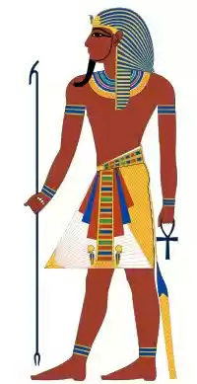
Фартук (или передник) - это широко распространенная и почти не меняющаяся часть одежды с древних времен до наших дней. История его начинается с Древнего Египта. Уже в ранний период существования этой страны мужчины, состоящие на государственной службе, пользовались примитивной драпировкой. Она прикреплялась спереди к поясу, который представлял собой узкую полоску кожи или связанные (сплетенные) тростниковые стебли.

Slide 6
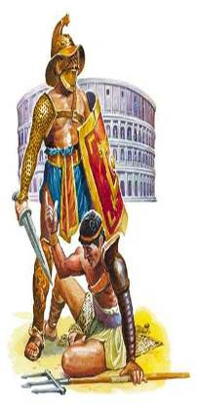
С течением времени передник становится повсеместно распространенным видом одежды. Это был кусок ткани, средняя часть которой, собранная в складки, прикладывалась к корпусу спереди, остальная обертывалась вокруг тела и крепилась свободным концом, заправляемым за среднюю часть. Держался передник с помощью пояса. Средняя часть его имела трапециевидную, треугольную или веерообразную форму. Эта часть одежды играла очень важную роль в церемониальном облачении правителей, о чем свидетельствуют многочисленные памятники. Передник являлся также частью одежды других древневосточных народов. Так, например, он был широко распространен в Западной Азии. С Востока передник «перекочевал» в Европу. На Крите и в Микенах в эпоху бронзы (XIX-XVIII вв. до н.э.) мужчины носили широкий кожаный пояс, которым вокруг бедер крепился передник. Он надевался таким образом, что спереди ниспадал углом, а его вертикальная кромка шла наискось от бедра к колену другой ноги. Ткань передника была украшена вытканным цветным узором. А так же известно, что в Древней Греции мужчины сначала тоже носили передник, повязанный вокруг бедер, а поверх его надевали хлену (большой шерстяной платок). Позже передник стали повязывать поверх хитона. Передник был характерной принадлежностью мужской одежды и у этрусков. По виду он напоминал критский, однако его надевали поверх блузы с рукавами. А у римлян передник известен только как часть одежды у жрецов, солдат некоторых вспомогательных видов войск и гладиаторов.

Slide 7
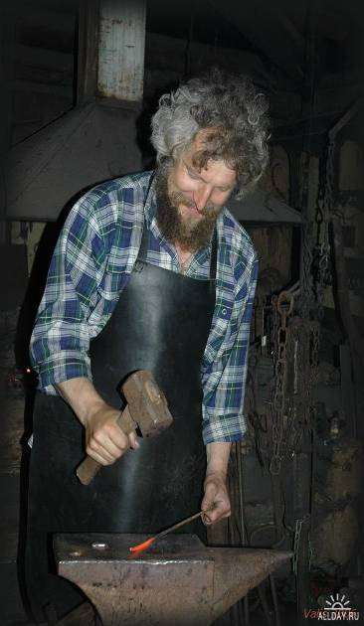
Начиная с эпохи средневековья, передник становится практически постоянной принадлежностью рабочей одежды. Повседневное платье во время работы следовало чем-то прикрывать. Передник носили кузнецы, сапожники, повара… Цеховые мастера считали передник неотъемлемой частью своей профессиональной одежды.
Вставить фото кузнеца, сапожника

Slide 8
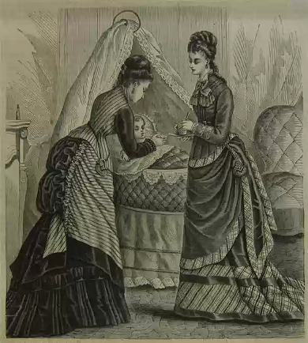
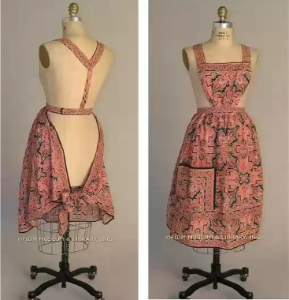
Женский передник со временем стал принадлежностью туалета замужней женщины. В XVI в. два передника составляли юбку. Он так же украшал жен именитых горожан.

Slide 9
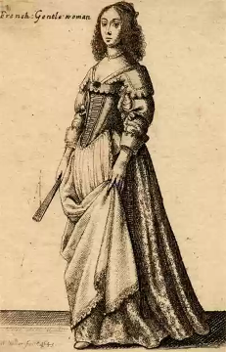
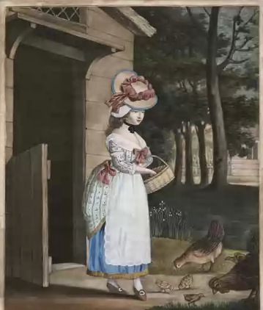
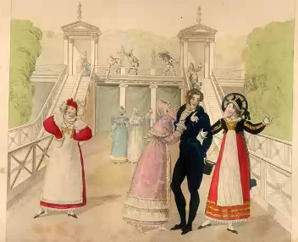
Передник периодически входит в моду среди высших слоев населения. Француженки во времена правления Людовика XIV (1660-1710) дома и на прогулке повязывали маленький передник с богатой отделкой по краю.

Slide 10
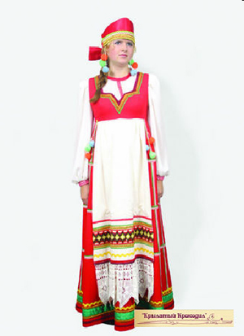
По примеру городской знати стали расшивать и всячески украшать свои передники крестьянские девушки.

Slide 11
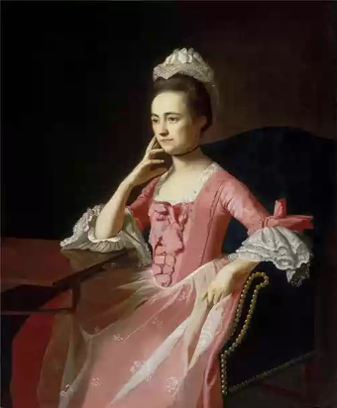
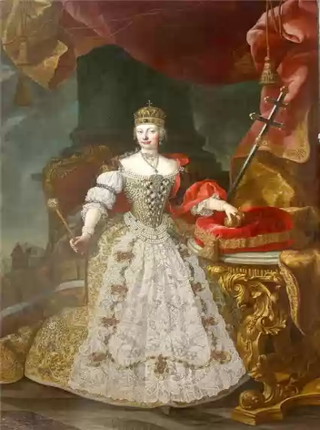
Хитрая на выдумку европейская мода изобрела несколько видов передников для разных случаев жизни. Так, например, уважающая себя европейская женщина, когда выходила к столу, обязана была прикрывать платье большой салфеткой. Так появился специальный передник - таблье (от французского слова "стол").
Таблион - другой тип передника с похожим названием, но совершенно иной по назначению. Это передник для особо торжественных случаев. Он был заимствован из церемониальной византийской одежды и для императора делался из шелковой парчи с узором, а для придворных - из гладкой, одноцветной материи, но затем освоился с новой для себя ролью модного аксессуара.

Slide 12
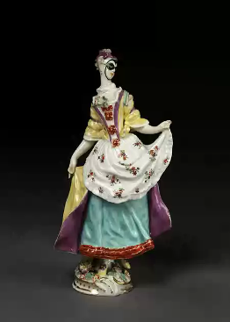
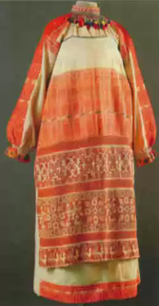
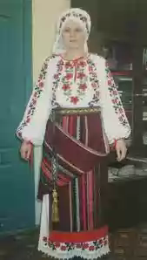
Со временем передник стал частью праздничного народного костюма. В некоторых областях Германии широкий передник надевался лишь по особо торжественным случаям. В Молдавии отличительной чертой народной одежды были два передника, охватывающие корпус спереди и сзади, не сходящиеся на боках, с богатым цветным узором. Традиционный русский передник изготавливали из домотканой ткани в клетку, с отделкой по краям и красными завязками.

Slide 13
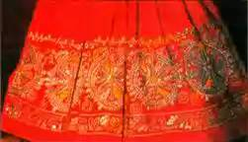
На Севере передник был вышитым и мог иметь рукава. Интересен передник конца XIX в. из г. Каргополя Олонецкой губернии. Вышитые на нем затейливые узоры представляют собой не что иное, как древние земледельческие календари. Шесть лепестков и шесть ростков круга обозначают 12 месяцев, а условные значки снаружи - важнейшие вехи годичного круга полевых работ. Например, 2 мая - "Борис-Глеб - сею хлеб", 31 мая - "Придет Федот - земля примется за свой род". Подобные месяцесловы вышивали еще и на подолах рубах и полотенцах. Можно понять, как дорожили этими вещами, бережно передавая по наследству. Характерно, что в некоторых областях России (например, в Забайкалье) традиционный передник сохранялся в качестве части праздничного одеяния вплоть до середины прошлого века.

Slide 15
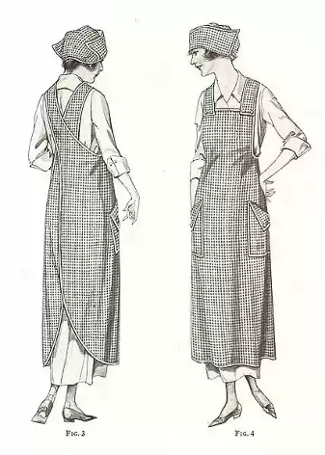
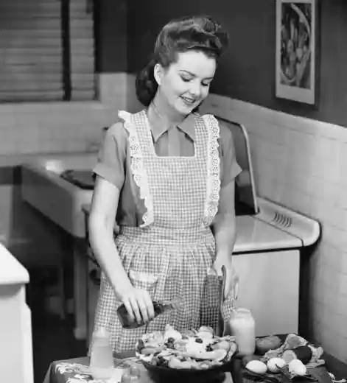
Фартуки очень давно получили широкое распространение и сохраняются в обиходе до нашего времени.
Фартук становится принадлежностью бытовой одежды для работы в домашних условиях, а так же является производственной одеждой.
Но даже домашний фартук для работы на кухне хочется украсить, сделать его более привлекательным.

Slide 16
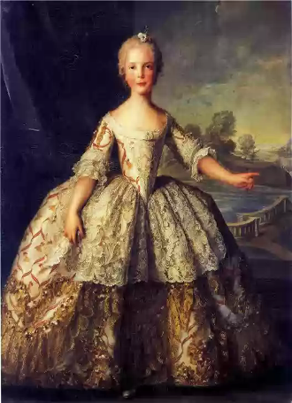
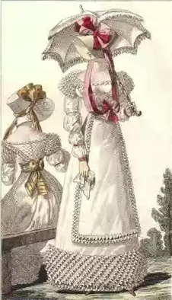
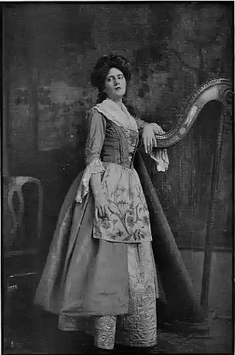
Отделка служит дополнением и украшением внешнего вида изделия.
Для отделки фартука используют различную технику и различные отделочные материалы: оборки, воланы, вышивка, гипюр, шитье, кружева, ленты, тесьму, сутаж, аппликация, батик.

Slide 17
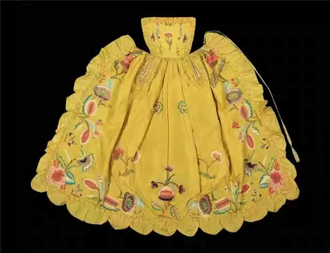
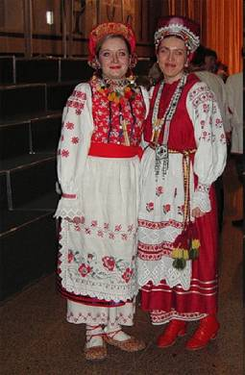
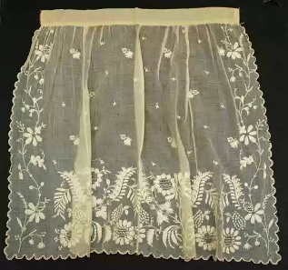
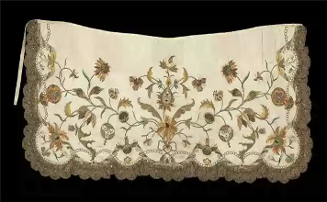
Вышивка

Slide 18
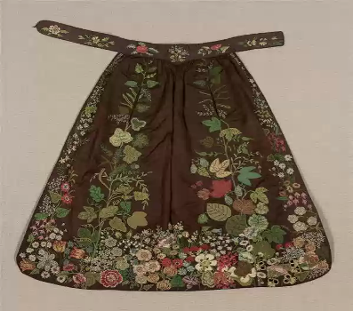
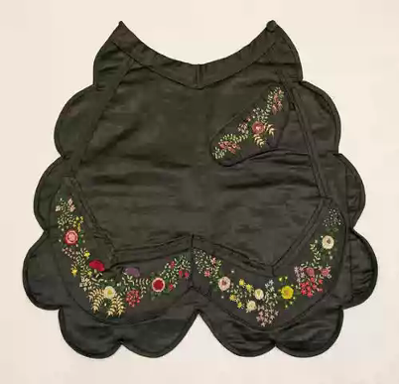
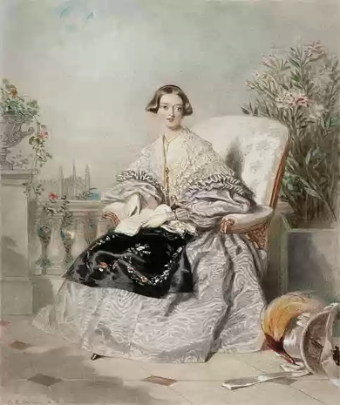
Вышивка

Slide 19
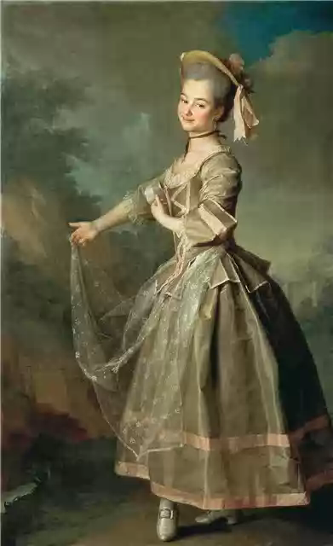
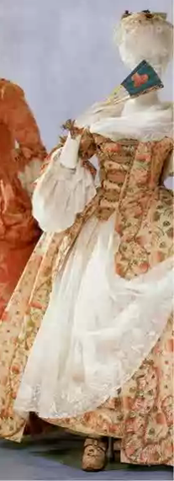
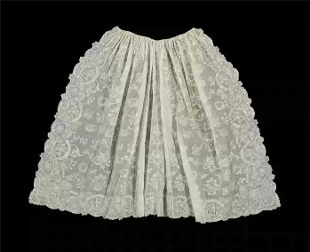
Гипюр

Slide 20
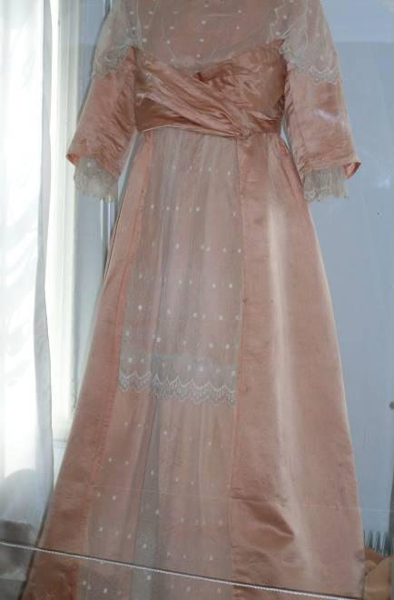
Гипюр
Свадебное платье начала XVIII века выставлено в музее г.Городца (дом графини Паниной).
Платье передано в музей из Германии потомками городчанки. Оно хранилось как семейная реликвия и передавалось по наследству по женской линии.
Платье украшено гипюровым передником.

Slide 21
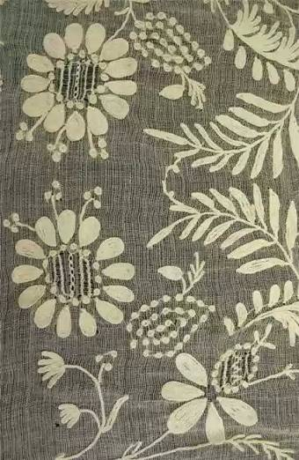
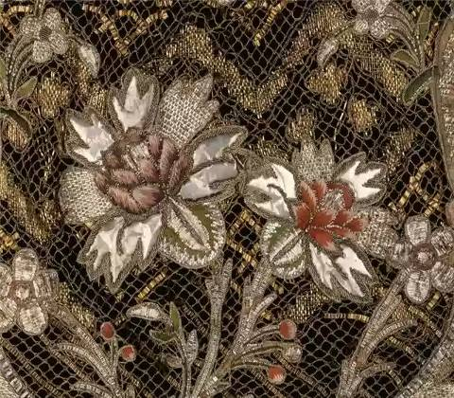
Шитьё

Slide 22
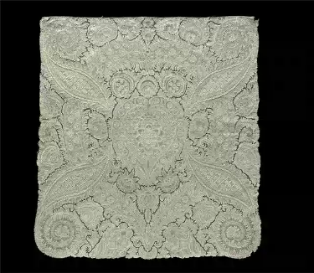
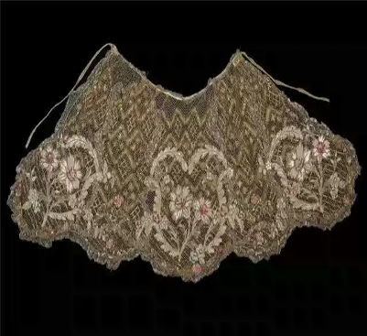
Кружево

Slide 23
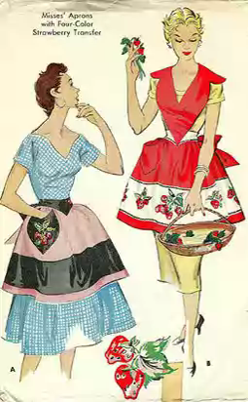
Аппликация

Slide 24
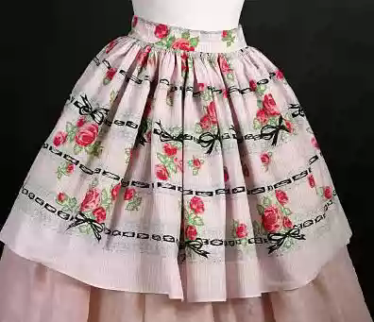
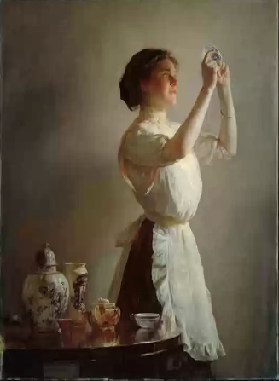
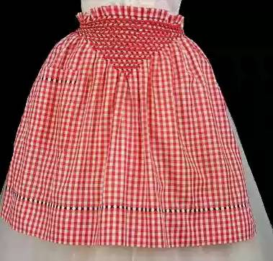
Воланы, оборки, драпировка

Slide 25
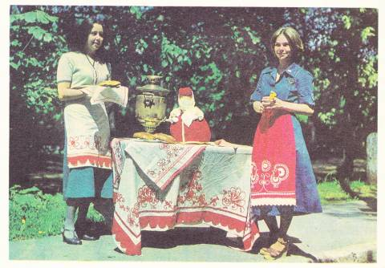
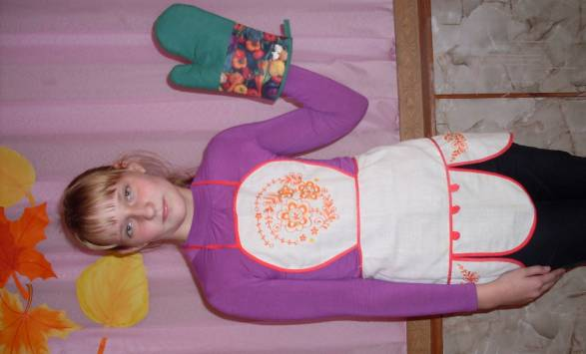
Отделка фартука Городецкой вышивкой

Slide 26
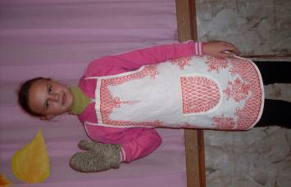
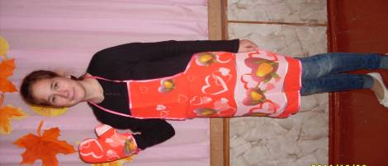
Работы учащихся школы

Slide 27
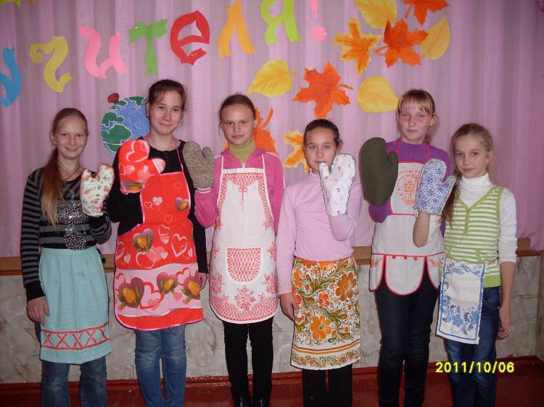
Работы учащихся школы

